Slide 1
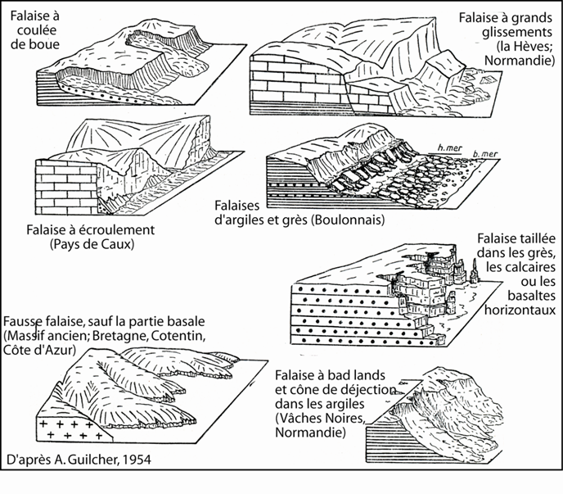
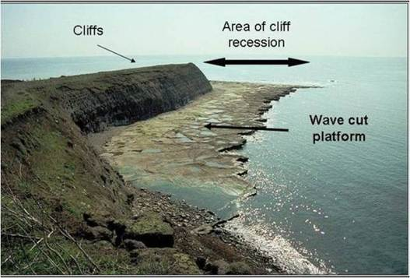
Atelier Falaises (4 sites)
Falaises = système comprenant versant et plateforme (cordon sédimentaire, …)
➔ À recul ‘rapide’
➔ Différent des côtes rocheuses ss
➔ Typologie en fonction des conditions morpho-structurales

Slide 2
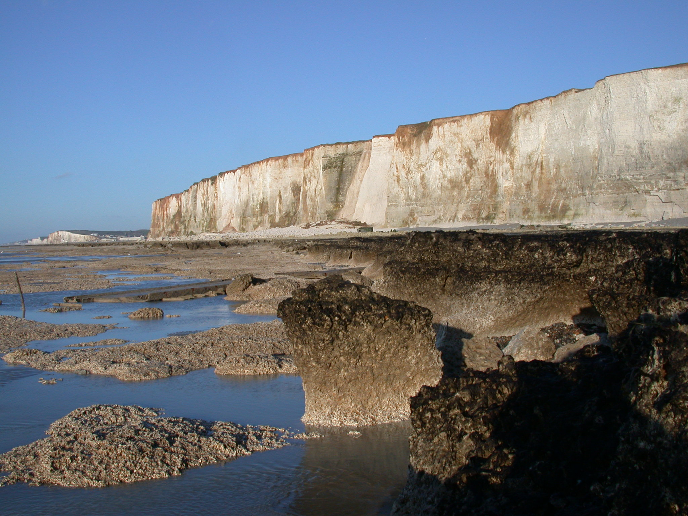
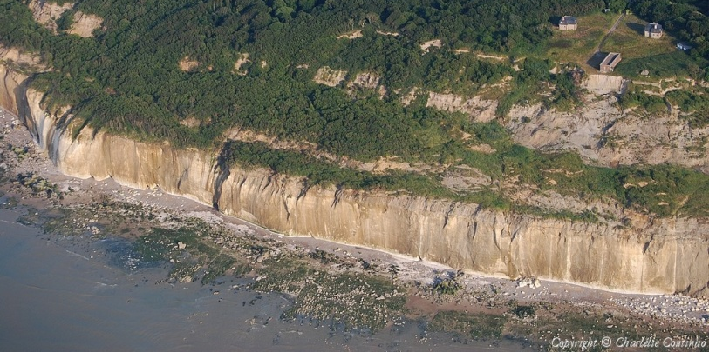
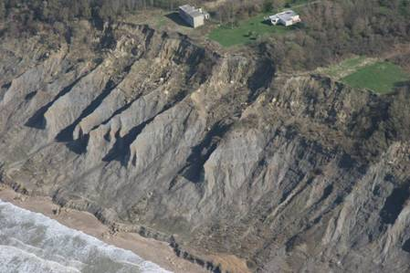
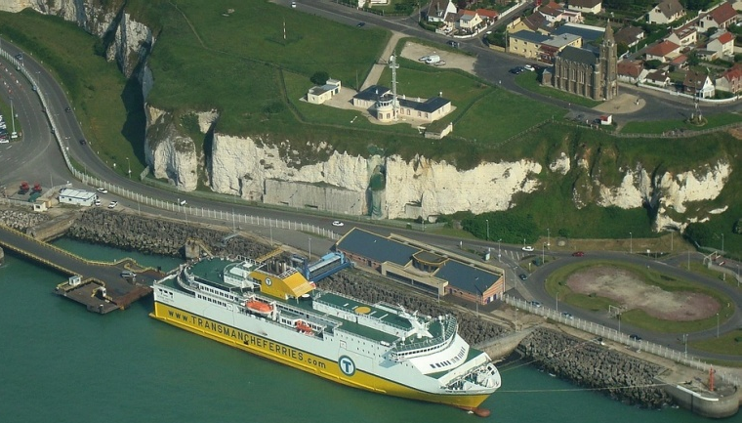
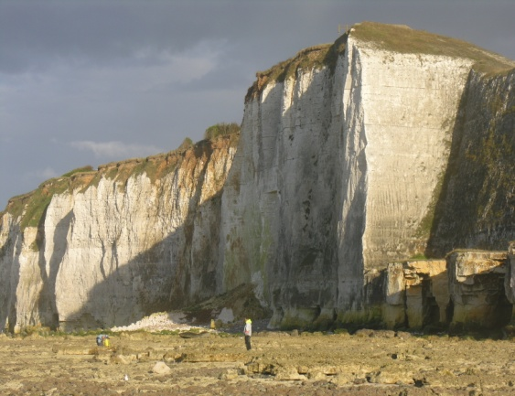
Atelier Falaises (4 sites)
3 types de falaises SNO : conditions morpho structurales influençant la vitesse et les modalités d’évolution
Flyschs (Socoa)
Craies (Ailly-Dieppe-Puys & Mesnil Val
Argile et marnes (Vaches noires)

Slide 3
Atelier Falaises (4 sites)
Questions scientifiques :
Vitesses et rythmes de retrait / taux d’ablation
Agents/processus (de prédisposition et externes –forçages-) responsables :

Slide 4
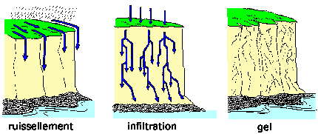
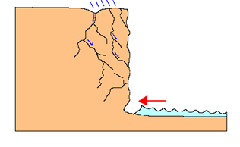
Atelier Falaises (4 sites)
Combinaison de facteurs marins et subaériens (ou continentaux)
➔ La part respective de chaque agent
Actions continentales (subaériennes) :
Actions mécaniques , physico-chimiques et biologiques
Actions marines :
Actions mécaniques , physico-chimiques et biologiques
Actions anthropiques :
Exacerbation ou atténuation

Slide 5
Atelier Falaises (4 sites)
Questions scientifiques :
Vitesses et rythmes de retrait / taux d’ablation
Agents/processus (de prédisposition et externes –forçages-) responsables :
déclenchement événements brutaux particulaires et de masse (écroulements, éboulements, glissements, …)
évolution des coulées boueuses et du trait de côte

Slide 6
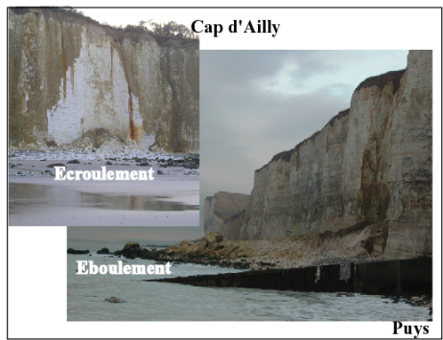
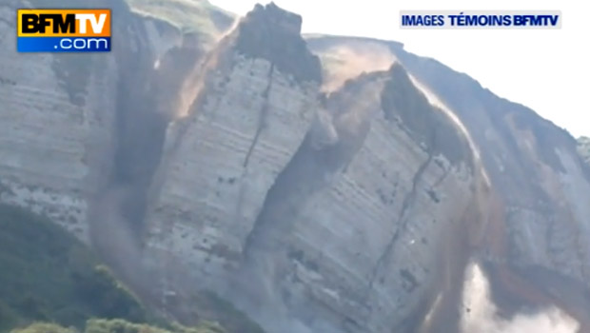
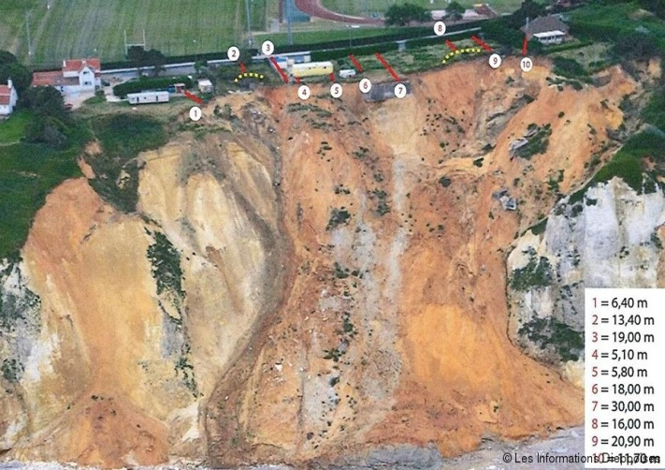
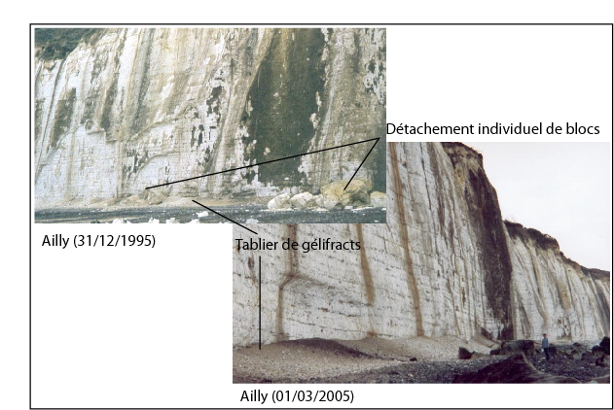
Atelier Falaises (4 sites)

Slide 7
Atelier Falaises (4 sites)

Slide 8
Atelier Falaises (4 sites)
Questions scientifiques :
Vitesses et rythmes de retrait / taux d’ablation
Agents/processus (de prédisposition et externes –forçages-) responsables :
déclenchement événements brutaux particulaires et de masse (écroulements, éboulements, glissements,
évolution des coulées boueuses et du trait de côte
Replacer les vitesses actuelles dans un contexte historique

Slide 9
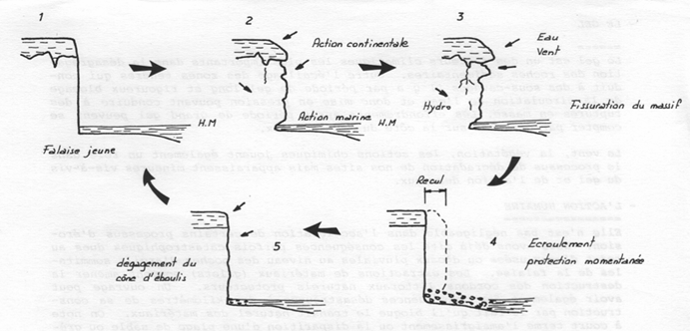
Atelier Falaises (4 sites)
‘Cycle’ d’évolution : définition des temporalités
➔ Replacer les vitesses actuelles dans un contexte historique

Slide 10
Atelier Falaises (4 sites)
Paramètres mesurés :
Interne/prédisposition :
Topographie / morphologie fine du système falaises (versant et plateforme)
Caractéristiques physiques (rhéologie des matériaux)
Hydrologie (souterraine et surface)
Occupation du sol
Forçages externes:
Conditions météo-marines (précipitations, températures, nappes, niveaux d’eau, état de mer)
Anthropique (i.e. épis, …)
Sismicité

Slide 11
Atelier Falaises (4 sites)
Méthodologies de suivi :
Approche diachronique de l’évolution des formes (versant, plateforme et trait de côte) à différents pas de temps : de l’événementiel au pluri-séculaires
Approche géomorphologique, structurale et rhéologique (in situ & labo)
Evolution of coastline between 1902 and 2008 at Ault (from Costa).

Slide 12
Atelier Falaises (4 sites)
Instrumentation (recensement) :
Mesures topographiques fines
Imagerie aérienne & spatiale, photogrammétrie, …
Complémentarité scanner : ALS, MLS, TLS
DGPS, Tachéo, niveau topo, …
Caméra en haut de falaise
Mesures des facteurs de prédisposition et de forçage
Capteurs de pression (niveaux marins, états de mer, ondes de chocs, nappes phrétiques, …)
Caméra en haut de falaise
Labo sédimento, mécanique des sols,
Utilisation des chroniques Météo-France, Shom, BDhydro…

Slide 13
Atelier Falaises (4 sites)
Compétences disponibles :
Géomorphologie, géologie structurale
Climatologie
Géomatique, traitement de signaux 3D (Laser, …)
Géotechnique (méca, rhéo, …)
Compétences nécessaires :
Traitement photogrammétrie (Mic Mac, Photo scan, …)
Hydrogéologue
Ecologue
Modélisateur (houles sur plateforme et pied de falaises, …)

Slide 14
Atelier Falaises (4 sites)
Besoins futur (à hiérarchiser) :
Un site supplémentaire : Cap d’Agde (Médi…) ?
Bathymétrie multifaisceaux : Cap d’Ailly et VN (cf. Haliotis G. Maillet)
Plateforme (paléoforme) : mesures Be 10
Mesures de houle in situ
Couplage et continuité données petits fonds & terrestre
Approche statistique et modélisatrice

Slide 15
Atelier Falaises (4 sites)

Slide 16
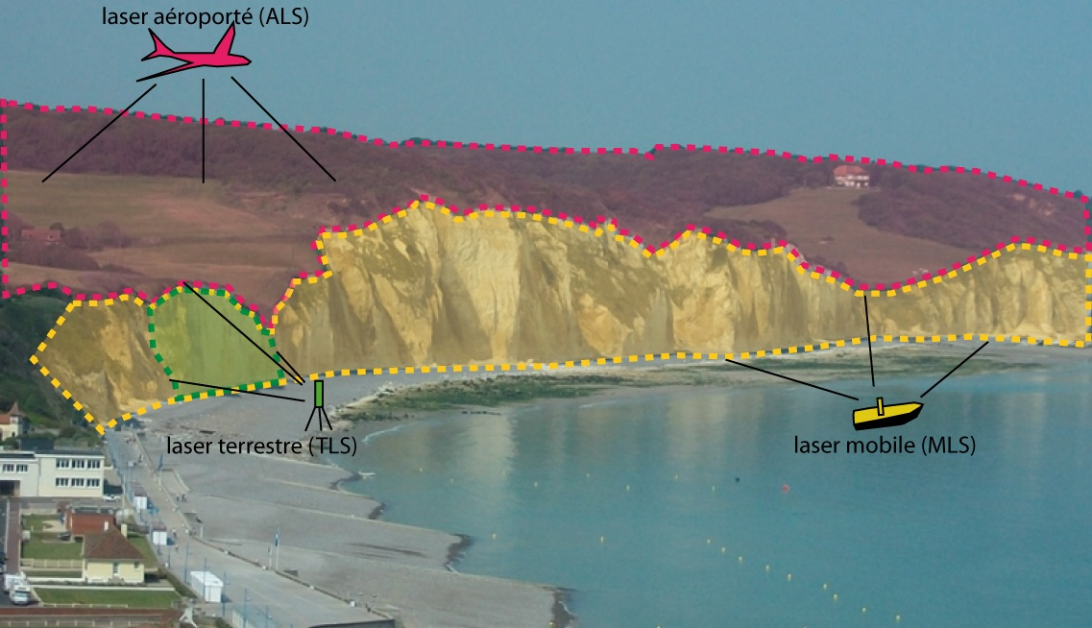
Atelier Falaises (4 sites)

